Slide 1

Le Malattie Sessualmente Trasmissibili

Slide 2
Cosa sono le M.S.T.?
Le malattie sessualmente trasmissibili (MST), dette anche infezioni sessualmente trasmesse (IST) sono infezioni che si trasmettono per contagio diretto tramite contatto sessuale.
Sono in genere causate da batteri, virus e protozoi che passano da un individuo all’altro mediante il passaggio, attraverso le mucose, di liquidi biologici infetti.
Queste patologie possono colpire gli organi genitali o altri organi e apparati.

Slide 3

Il caso di Freddie Mercury
Nasce il 5 settembre 1946
Contrae l’AIDS nel 1987
Noto cantante e fondatore del gruppo britannico "Queen"
Contrae la malattia a causa di una vita sessuale estrema, all’insegna della massima libertà
Muore il 24 novembre 1991

Slide 4
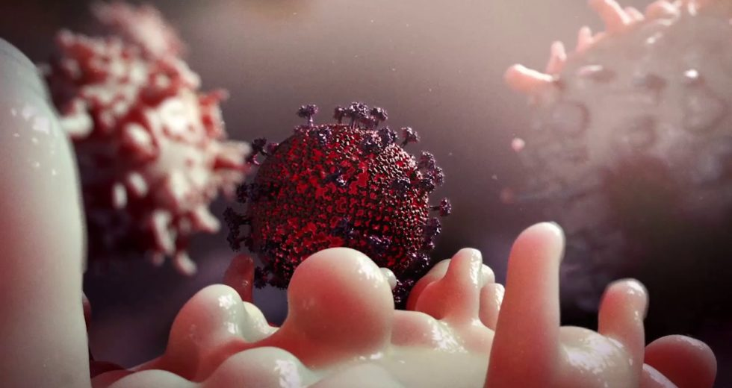
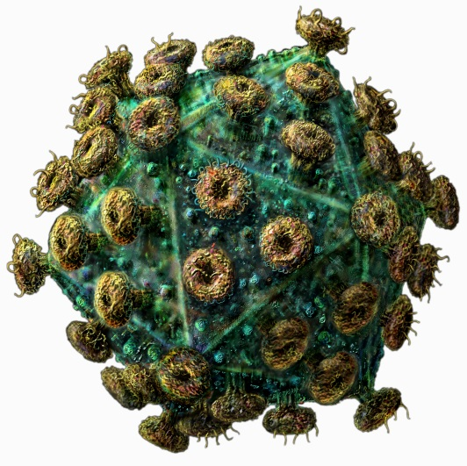
AIDS & HIV
L’HIV è il virus dell’immunodeficienza umana e appartiene a un gruppo di virus chiamati retrovirus
L’ HIV aggredisce le cellule del sistema immunitario ed è responsabile dell’AIDS (Sindrome da immunodeficienza acuqisita)
L’ AIDS è la sindrome in cui si presentano infezioni opportunistiche secondarie all’infezione da HIV e sopravviene come stadio finale quando le difese immunitarie sono talmente indebolite dal virus da non riuscire più a proteggere l’organismo

Slide 5
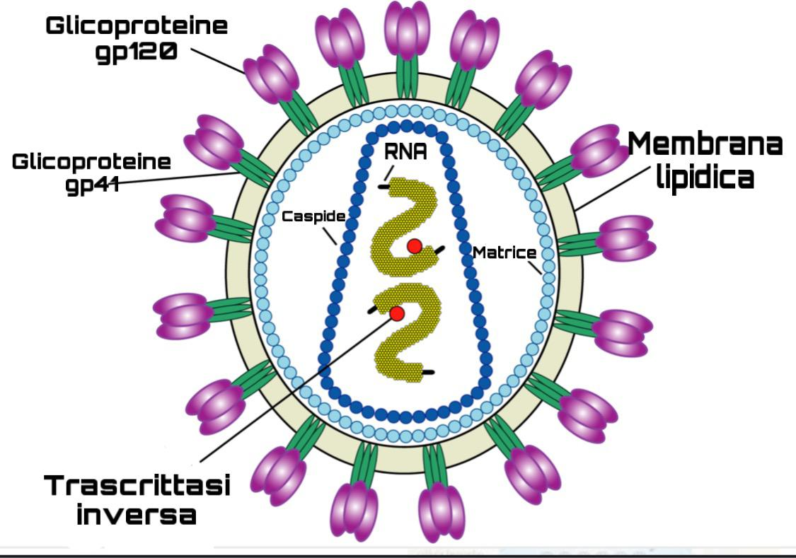
Quali cellule vengono infettate?
Quando si entra nello stato di latenza?
Quando inizia la malattia?

Slide 6
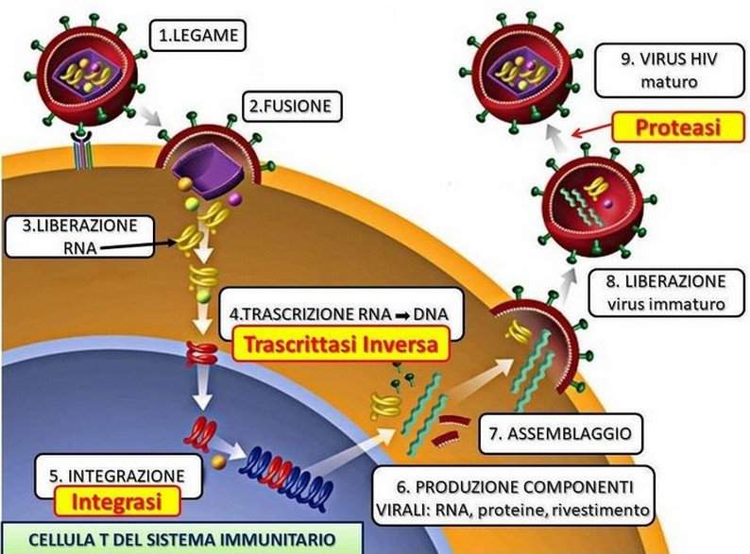
Meccanismo d’azione

Slide 7


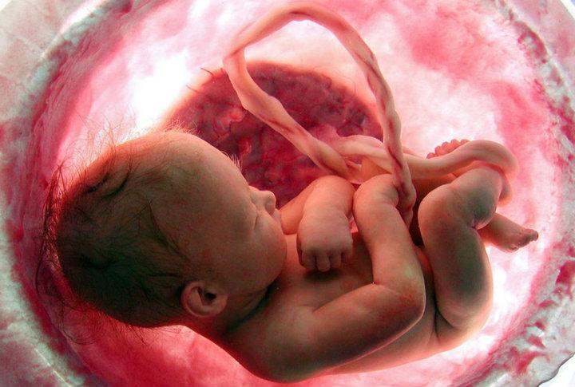
Come si contrae?
Tramite rapporti sessuali non protetti dal profilattico
  -Contatto diretto tra liquidi biologici infetti (secrezioni vaginali, liquido precoitale, sperma, sangue) e mucose anche integre, durante i rapporti sessuali (vaginali, anali, orogenitali).
Tramite il contatto diretto tra ferite cutanee sanguinanti, schizzi di sangue o di altri liquidi biologici sulle membrane/mucose e l’utilizzo di strumenti medico/chirurgici non sterili.
Ddurante la gravidanza, il parto o l’allattamento al seno.

Slide 8
Come si manifesta?
Inizialmente non si hanno segni né sintomi. Dopo qualche mese dal contagio compaiono i primi segnali della malattia
Febbre
Stanchezza
Ingrossamento dei linfonodi
Diminuzione del numero di linfociti
In un secondo momento compaiono i seguenti segni e sintomi:
    -Perdita di peso
    -Febbre ricorrente
    -Stanchezza
    -Macchie marroni o rossastre sulla pelle e sulle mucose
    -Disturbi neurologici

Slide 9
Prevenzione
Conoscere il proprio partner
Utilizzare correttamente il profilattico, in ogni rapporto sessuale e fin dall’inizio del rapporto se non si conosce il partner
Se la madre ha contratto l’infezione da HIV (sieropositiva o già malata di AIDS) è possibile diminuire il rischio di trasmissione del virus al figlio attraverso la terapia antiretrovirale

Slide 10
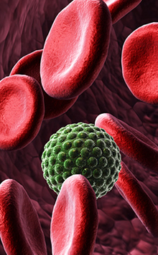
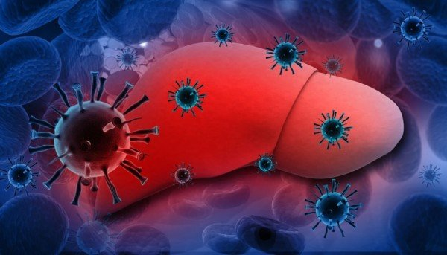
Epatite
E’ un’infiammazione cronica virale del fegato che può degenerare in cirrosi epatica e tumori. Le tre forme virali principali sono:
Epatite A è causata dal virus HAV
Epatite B è causata dal virus HBV
Epatite C è causata dal virus HCV

Slide 11
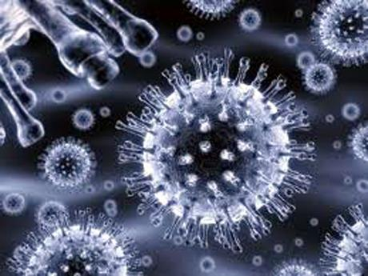
Epatite A
Si trasmette per via oro-fecale attraverso l’ingestione di cibi e bevande contaminate da acque sporche
Le misure di prevenzione consistono nel lavaggio delle mani, nell'eliminazione dei liquidi e del cibo contaminato.
Esiste un vaccino che conferisce protezione dopo 4 settimane dalla prima dose, è efficace fino a 20 anni dopo la vaccinazione.

Slide 12
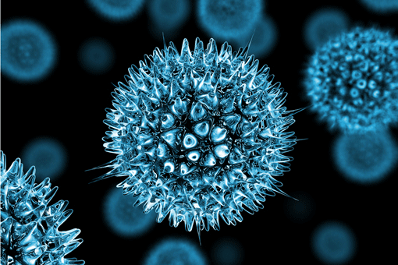
Epatite B
Si trasmette tramite sangue infetto o tramite rapporti sessuali non protetti
L’infezione da virus dell’epatite B può evolvere in 4 differenti modi:
- Decorso acuto e acquisizione della immunità dall’infezione (90%)
- Epatite fulminante con mortalità del 90% (1%)
- Infezione cronica (5% circa)
- Portatore inattivo (5%)
Esiste il vaccino contro l’epatite B per i neonati e non gli adulti
In caso di presunta infezione (preferibilmente entro 24-72 ore) si può eseguire una profilassi passiva con iniezioni di immunoglobuline anti-HBV.

Slide 13
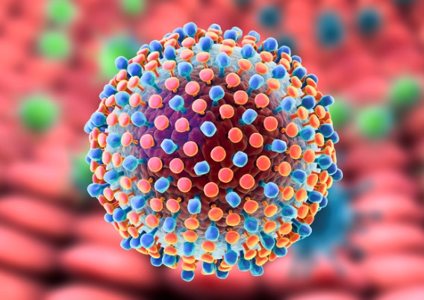
Epatite C
Si trasmette tramite :
- La condivisione di aghi o siringhe.
- Il tatuaggio e il body piercing eseguiti in ambienti non
igienicamente protetti o con strumenti non sterilizzati
La cronicizzazione dell’epatite si manifesta con transaminasi elevate o fluttuanti e con l’insorgenza della fibrosi

Slide 14
Prevenzione epatite C
Non è attualmente disponibile un vaccino anti-HCV
Per prevenire l’epatite C bisognerebbe:
- Usare siringhe monouso (specialmente se si fa uso di droghe/farmaci iniettabili per endovena)
- Adottare precauzioni in ambiente domestico nel condividere oggetti taglienti o appuntiti (rasoi, lamette, forbici, siringhe) e spazzolini per la pulizia dei denti;
- Usare il preservativo
- Evitare di entrare in contatto con il sangue della persona contagiata
- Abolire le bevande alcoliche;
- Optare per un’alimentazione bilanciata, ricca in frutta e verdura e povera in cibi fritti, sale e grassi animali

Slide 15
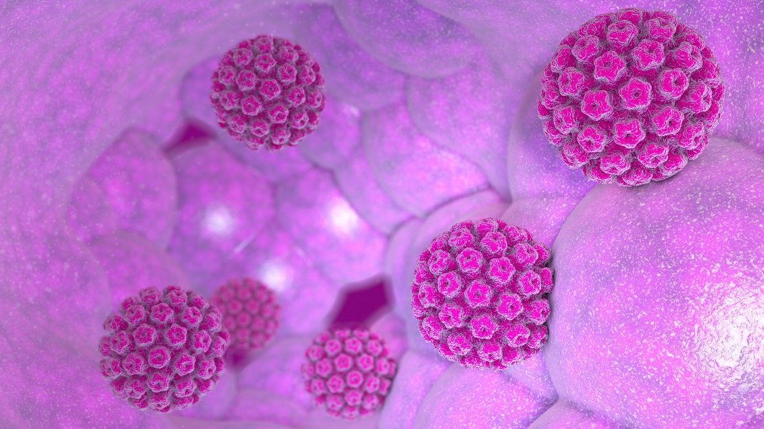
Papilloma Virus umano (Hpv)
E’ il virus responsabile dell’insorgenza di forme tumorali quali il tumore della cervice uterina e molte infezioni.
E’ un’infezione molto diffusa, trasmessa prevalentemente per via sessuale.
Finora sono stati identificati più di 120 tipi di Hpv, i due tipi 16 e 18 si sono rivelati i principali responsabili dell’evoluzione tumorale dell’infezione.

Slide 16
Come si contrae?
Per via diretta e principalmente sessuale
La trasmissione può avvenire anche attraverso contatti genitali che non prevedono penetrazione, pertanto l’uso del profilattico non rimuove il rischio di infezione.
I fattori di rischio più rilevanti sono:
- La giovane età
- Il numero di partner sessuali e la frequenza dei rapporti.
- Fumo di sigaretta
- Uso prolungato di contraccettivi orali
- Abuso di droghe e alcol.

Slide 17
Come si manifesta?
I sintomi causati dall’infezione da Hpv dipendono esclusivamente dal sierotipo di virus infettante e dalle lesioni che si sviluppano in seguito
Per quanto riguarda i sierotipi a basso rischio:
- Dopo le prime fasi, l’infezione si manifesta tipicamente con la comparsa di verruche in sede genitale su cervice uterina, vulva, vagina, perineo o ano.
- In alcuni casi le verruche possono provocare prurito, fastidio e dolore di lieve entità.
Per quanto riguarda i sierotipi ad alto rischio:
Le infezioni non sono identificabili ad occhio nudo ma apprezzabili attraverso esami specifici. Mano a mano che il cancro alla cervice uterina progredisce, e le possibilità di cura diminuiscono, possono comparire i tipici sintomi della malattia:
- Sanguinamenti dopo un rapporto sessuale e leggero dolore durante lo stesso
- Perdite vaginali acquose o sanguinolente, talvolta di odore sgradevole,
- Dolore alla regione pelvica, sanguinamenti vaginali al di fuori del periodo mestruale o dopo la menopausa.

Slide 18
Diagnosi
Pap-Test : Si tratta di un semplice test nel quale il canale vaginale viene divaricato con uno speculum per consentire il prelievo di alcune cellule dalla cervice con una spatolina e uno spazzolino conico. È necessario che l’esame venga eseguito in assenza di mestruazioni ed evitando rapporti sessuali o l’utilizzo di lavande vaginali nei due giorni precedenti.
La ricerca del Dna del Papillomavirus umano : L’obiettivo e le modalità sono identiche a quelle del Pap-Test. Rispetto a quest’ultimo, però consente di individuare le donne a rischio con maggiore anticipo.
Colposcopia ( in caso di anomalie) : un esame ambulatoriale che permette di individuare eventuali alterazioni a livello della cervice uterina attraverso la visualizzazione ingrandita dei tessuti.

Slide 19
Come si cura?
Non esistono terapie farmacologiche per eradicare il virus dall’organismo
Le verruche possono essere trattate con creme ad azione antivirale o immunomodulatrice
Trattamenti chirurgici locali per la rimozione delle escrescenze come laser terapia, diatermocoagulazione o crioterapia.
Se la condizione è quella di tumore già sviluppato, i trattamenti variano in base alla gravità della situazione, dall’asportazione (parziale o totale) dell’utero, alla chemio e radioterapia.

Slide 20

Prevenzione
La prevenzione primaria avviene mediante vaccinazione sia dei maschi che delle donne
La condizione ideale è vaccinare pazienti che ancora non abbiano iniziato l’attività sessuale

Slide 21
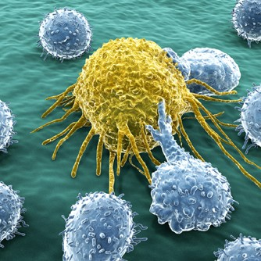
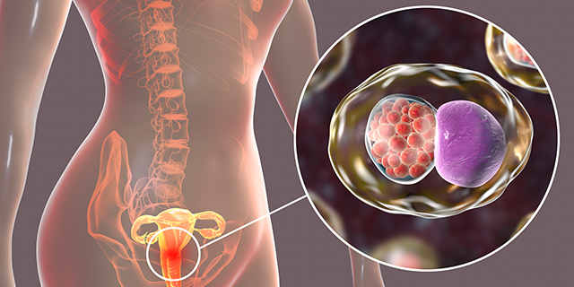
Clamidia
È un’infezione causata dal batterio intracellulare chlamydia trachomatis. Il 70% di donne e il 50% degli uomini resta asintomatica, pertanto si stima che venga diagnosticata solo nel 10% dei casi

Slide 22
Come si contrae?
Ne sono portatrici soprattutto le adolescenti e le ragazze sessualmente attive
Il mancato utilizzo di metodi contraccettivi di barriera
Avere uno o più partner, ma anche averne uno affetto dall’infezione.

Slide 23
Come si manifesta?
Le manifestazioni cliniche compaiono dopo una-tre settimane dall’infezione con caratterizzazione differente a seconda del sesso:
Nella donna:
Il batterio infetta principalmente la cervice e l’uretra causando: -secrezioni vaginali; -sanguinamento post-coitale -disuria (emissione difficoltosa delle urine); -dispareunia (dolore ai rapporti sessuali).
Nelle forme più gravi può comparire la sindrome di Reiter, una forma di artrite sieronegativa.
Qualora l’infezione venga contratta in stato di gravidanza, la clamidia può avere ripercussioni anche sul bambino: è infatti, una delle prime cause di congiuntivite e di polmonite nei neonati.
Nell’uomo:
Il batterio causa: -Secrezioni -Sensazione di irritazione -Prurito nell’area genitale.
Molto rari sono le infiammazione, l’ingrossamento e il dolore ai testicoli,
Quasi nulle le conseguenze più serie, come la sindrome di Reiter

Slide 24
Diagnosi
Si può ricorrere ad alcuni esami specifici di laboratorio che possono essere eseguiti nella donna prevalentemente su tampone cervico-vaginale o in entrambi i sessi su un campione uretrale o un campione di urine.
Viene raccomandata l’esecuzione di uno screening annuale con test sierologico alle donne sessualmente attive sotto i 25 anni di età, o che cambiano frequentemente partner sessuali o in stato di gravidanza.
Le persone infette dovrebbero astenersi da qualsiasi attività sessuale ed effettuare un nuovo test 3-4 mesi dopo la cura e fare regolarmente uso di preservativi che riducono sensibilmente il rischio di infezione.

Slide 25
Come si cura?
Con un antibiotico da assumere per via orale, di solito eritromicina, tetraciclina o azitromicina.
Se l’infezione è accertata è importante somministrare lo stesso trattamento anche al partner per evitare un nuovo contagio e sottoporsi.

Slide 26
https://www.youtube.com/watch?v=zy_UribiGy4&feature=youtu.be

Slide 27
Dati statistici:
Che cos’è l’AIDS?
 |  | maschi | femmine
primo biennio |  | 70% | 40%
secondo biennio |  | 80% | 90%
adulti |  | 80% | 80%

Slide 28
Sai se possa essere trasmessa tramite bacio o contatto della pelle?
 |  | maschi | femmine
primo biennio |  | 50% | 90%
secondo biennio |  | 80% | 90%
adulti |  | 90% | 70%

Slide 29
Sai qual è la differenza tra sieropositivo e malato?
 |  | maschi | femmine
primo biennio |  | 30% | 40%
secondo biennio |  | 40% | 20%
adulti |  | 60% | 50%

Slide 30
Cos’è il papilloma virus?
 |  | maschi | femmine
primo biennio |  | 20% | 0%
secondo biennio |  | 10% | 0%
adulti |  | 30% | 50%

Slide 31
Sai se l’epatite B possa essere trasmessa tramite rapporti sessuali non protetti?
 |  | maschi | femmine
primo biennio |  | 50% | 20%
secondo biennio |  | 40% | 50%
adulti |  | 100% | 60%

Slide 32
  «È già abbastanza triste che la gente muoia a causa dell’Aids ma nessuno dovrebbe morire a causa dell’ignoranza.» - Elisabeth Taylor
  Realizzato da:
  Roberta Stancu
  Aranya Amenta
  Giulia Puglisi
  Gianluca Tafuri
  Lorenzo Lombardo
  Aurora Migliore

